Slide 1
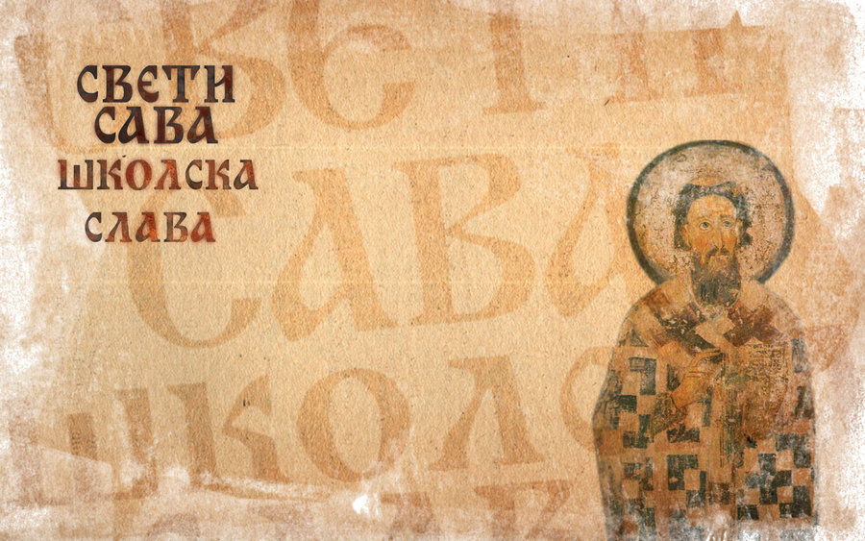
МАШИНСКА ШКОЛА
“РАДОЈЕ ДАКИЋ”

Slide 2
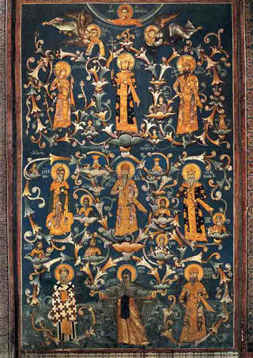

Slide 3
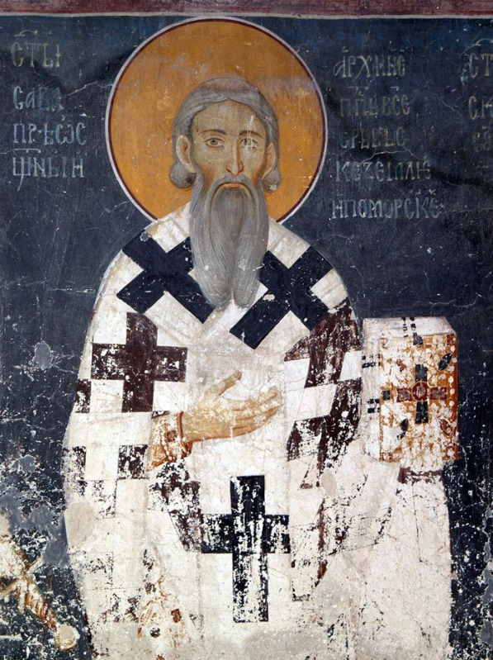

Slide 4
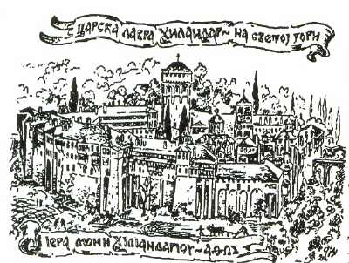

Slide 5
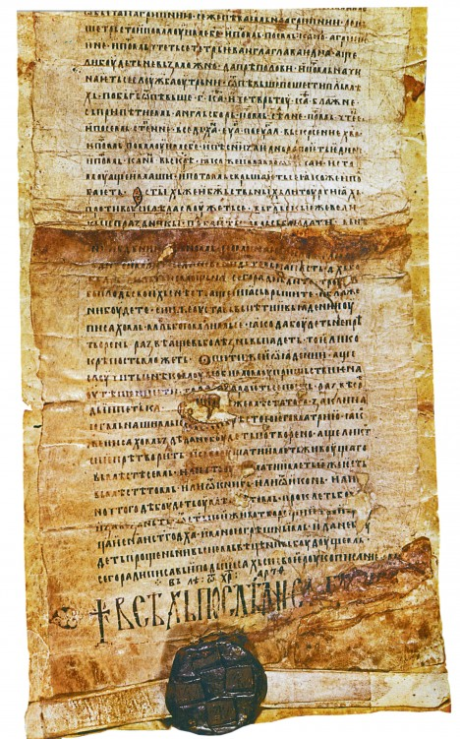

Slide 6
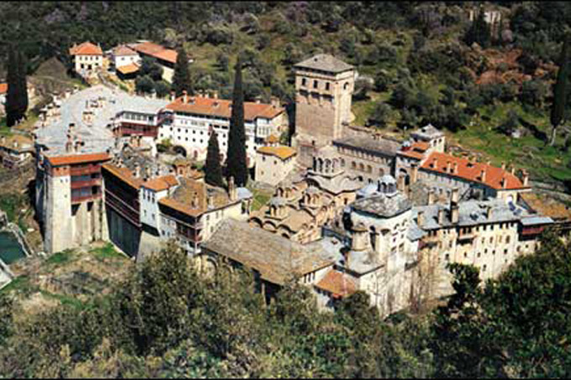

Slide 7
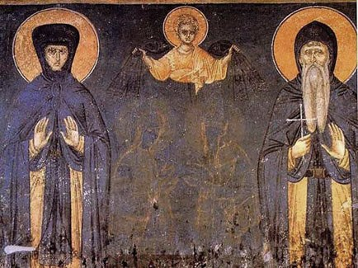

Slide 9
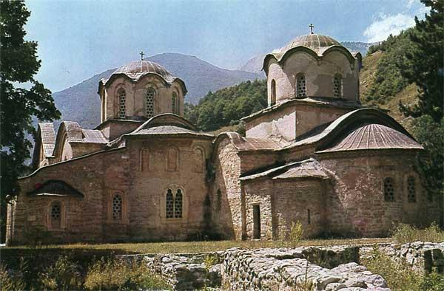

Slide 10
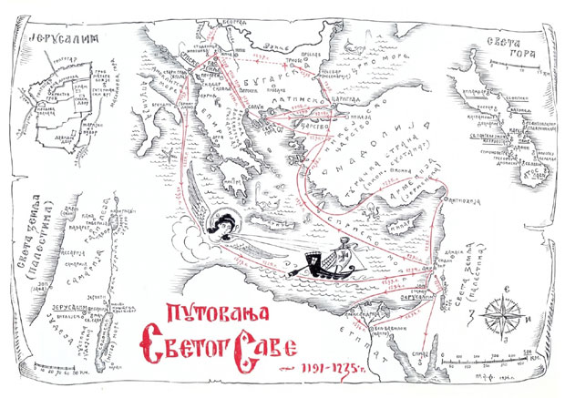

Slide 11
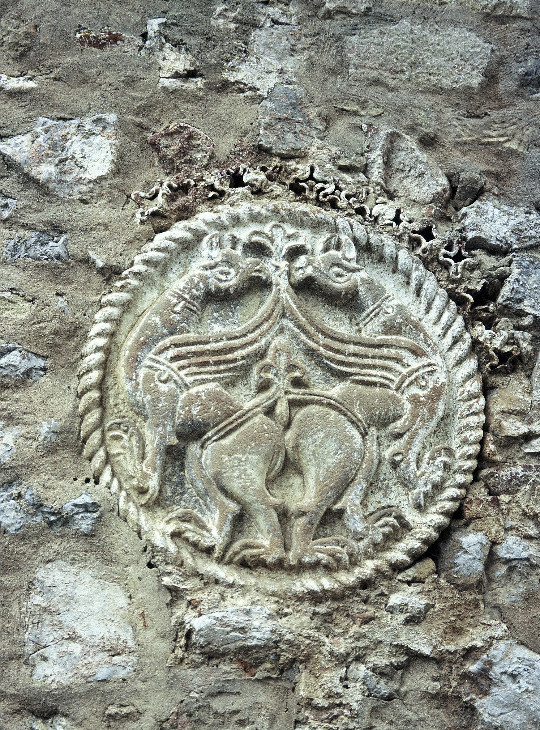

Slide 12
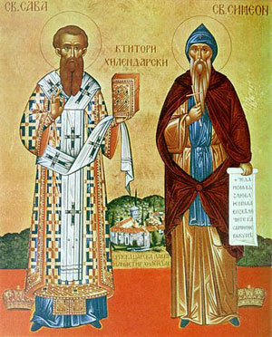

Slide 13
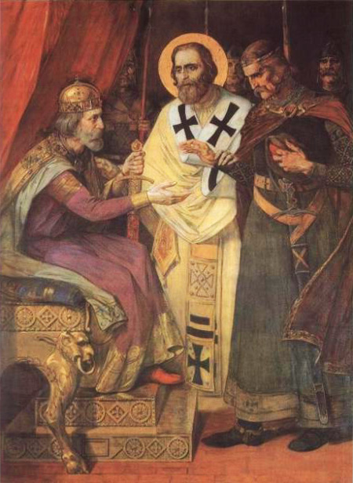

Slide 14
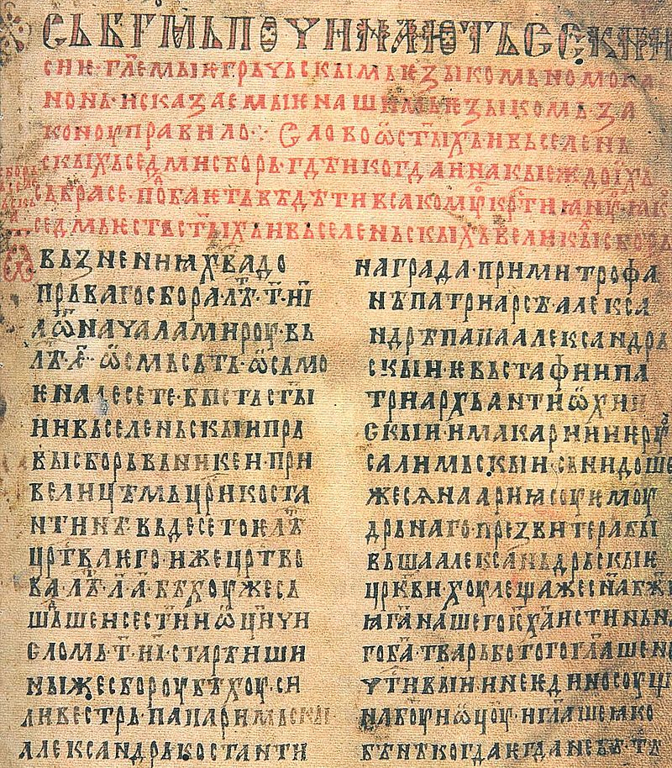

Slide 15
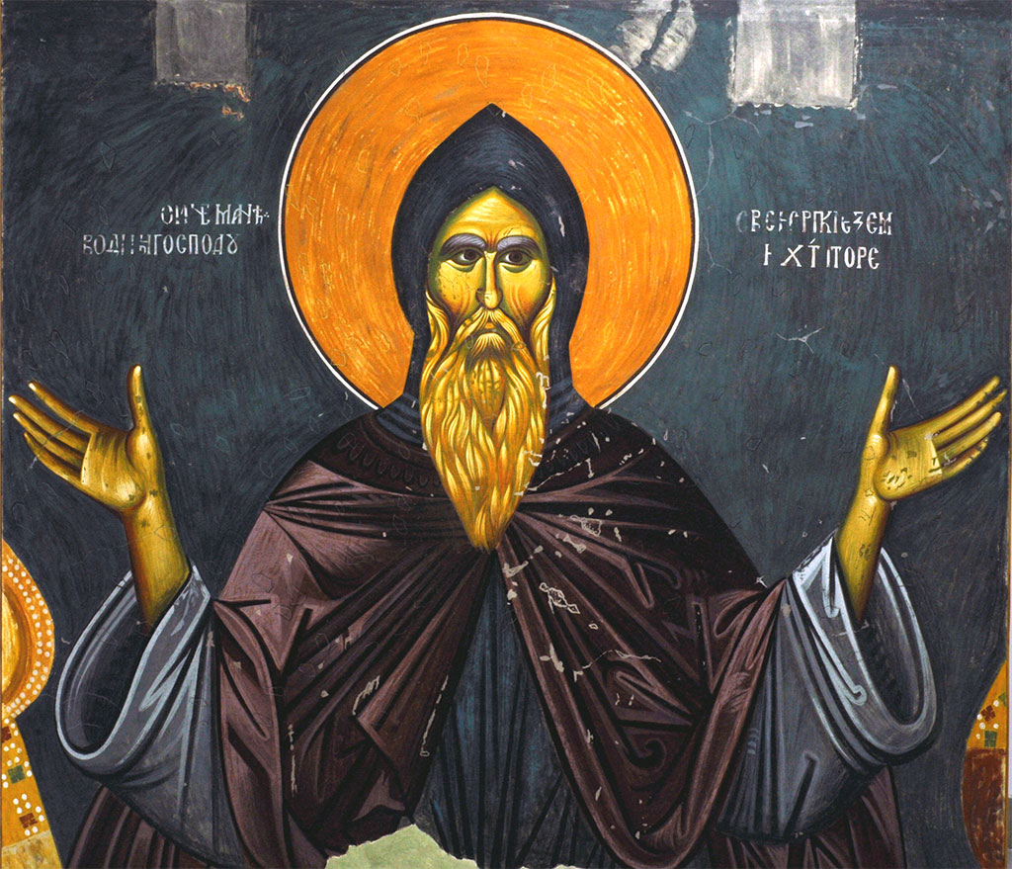

Slide 16
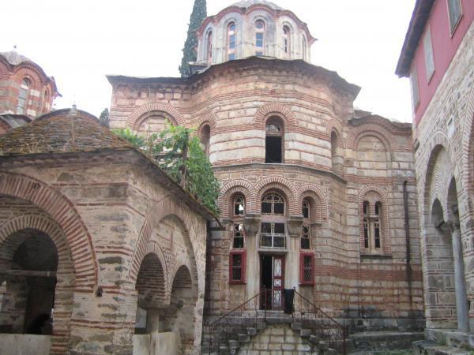

Slide 17
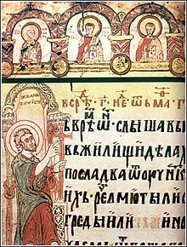

Slide 18
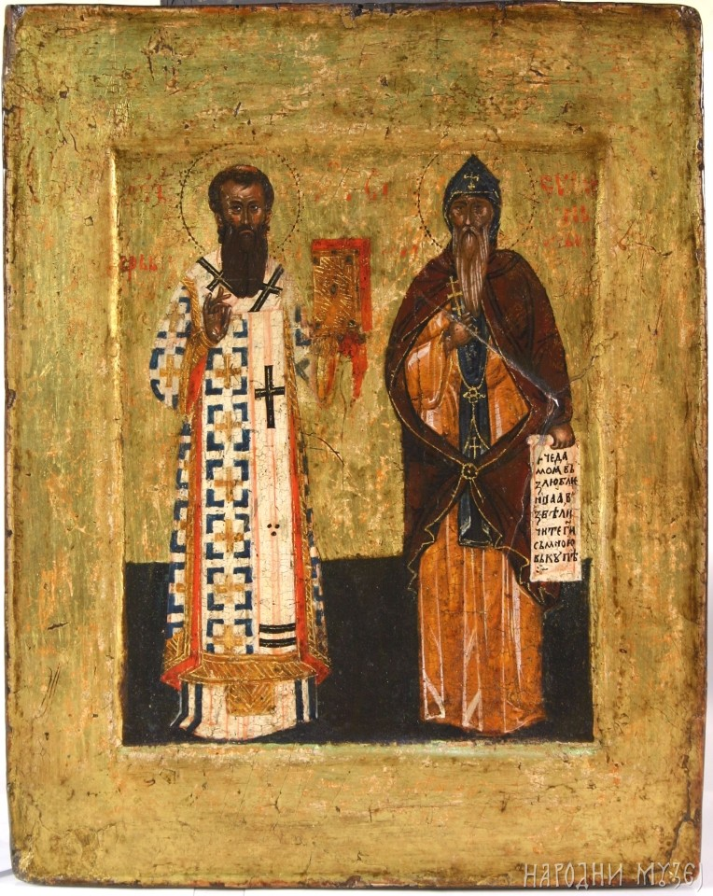

Slide 19
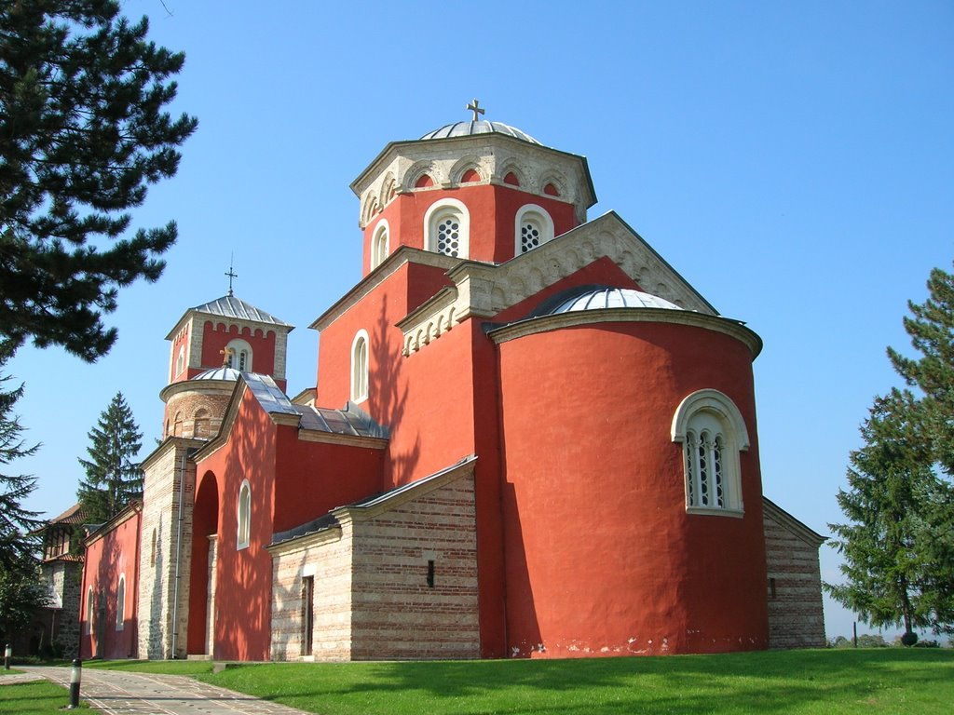

Slide 20
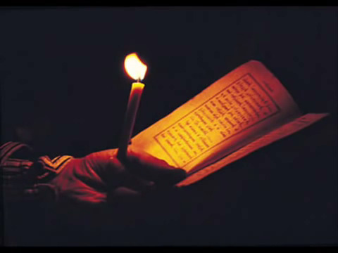

Slide 21
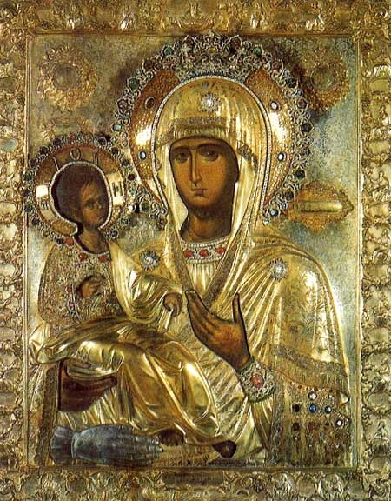

Slide 22
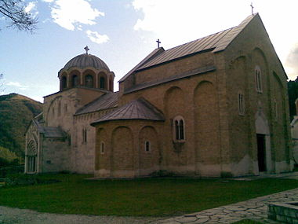

Slide 23
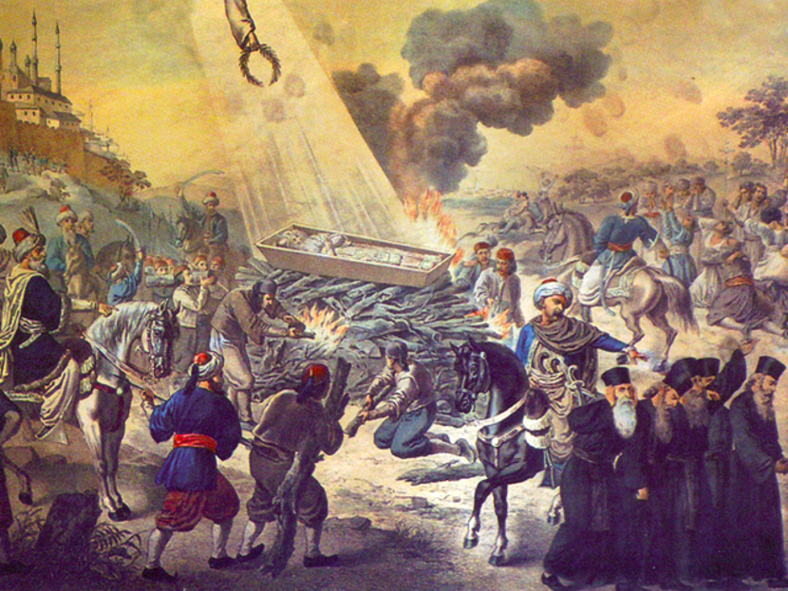

Slide 24
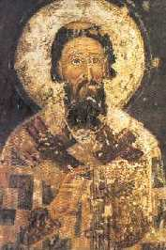

Slide 25
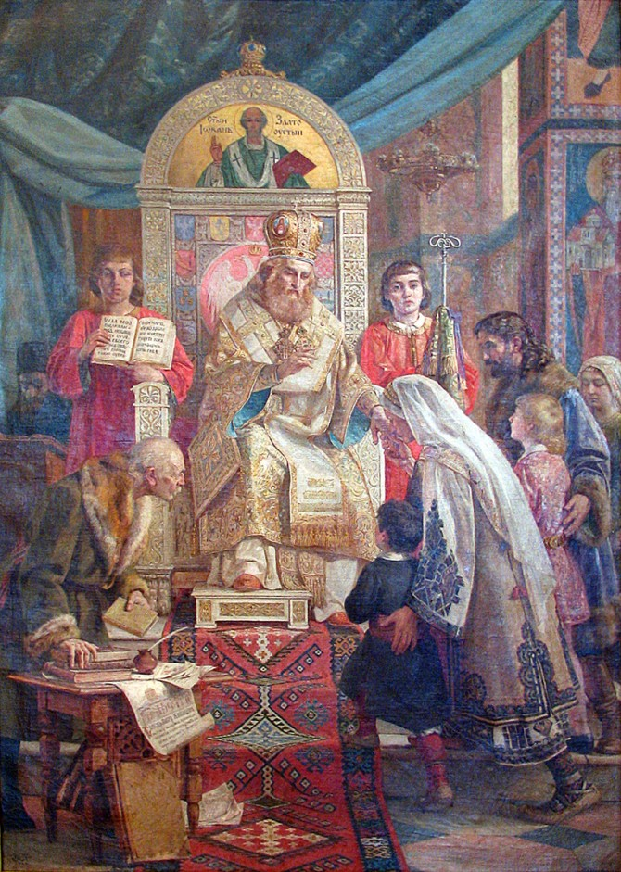

Slide 26
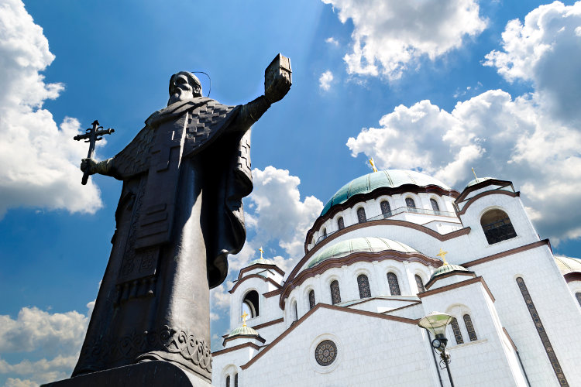

Slide 27
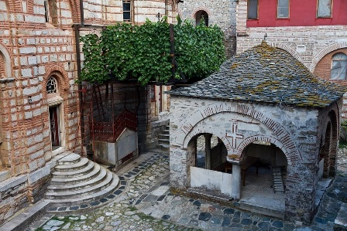

Slide 28
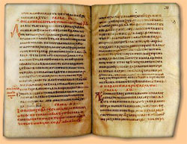

Slide 29
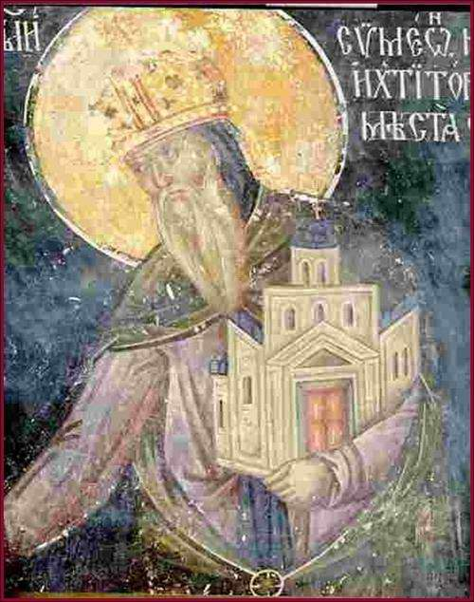

Slide 30
О, Господе, оче мој, како је велика Твоја сила, како је слатка Твоја љубав. Ти си ме водио од моје младости својом десном руком и хранио ме млеком и медом Твоје мудрости. Ја сам био само оруђе у Твојим рукама, у привођењу једног Твог народа Твоме небеском стаду. Сва добра која примих од Тебе, дадох другима и сада, последње добро, моју душу враћам у Твоје руке. Буди милостив мојој грешној души, о Христе мој Господе и однеси је да пребива са мојим оцем Симеоном.

Slide 31
МАШИНСКА ШКОЛА
“РАДОЈЕ ДАКИЋ”

